Slide 1

HĐTN 3
Chủ đề 5:
Nghề em yêu thích
Tuần 20

Slide 2







Quan sát các hình ảnh sau và cho biết hình ảnh nào thể hiện mua sắm tiết kiệm, hình ảnh nào không tiết kiệm?

Slide 3


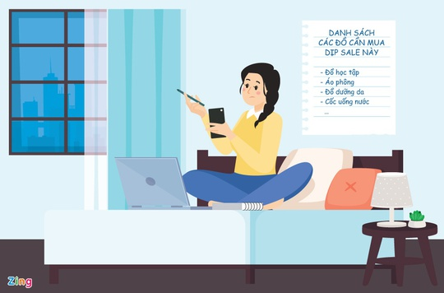

Tiết kiệm
Chưa tiết kiệm

Slide 4
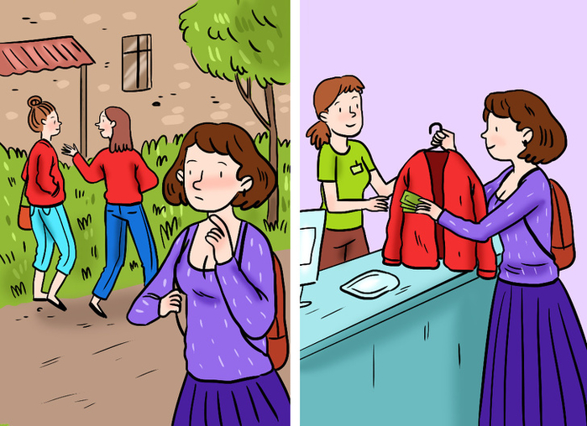
Tiết kiệm
Chưa tiết kiệm

Slide 5
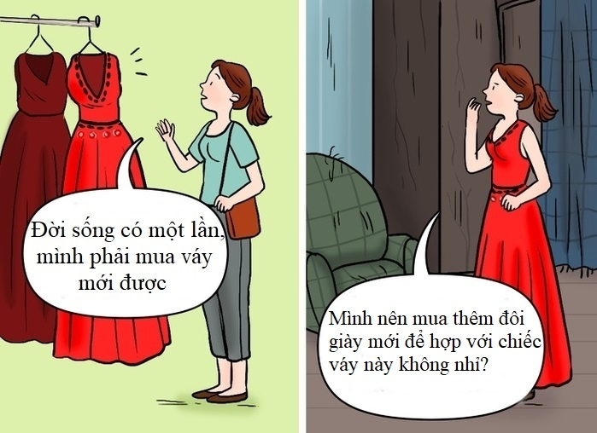
Tiết kiệm
Chưa tiết kiệm

Slide 6
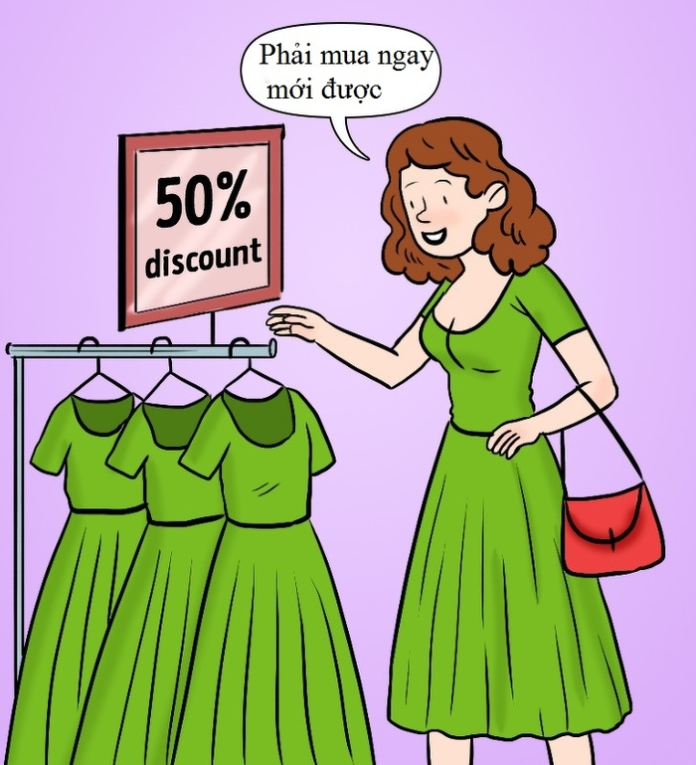
Tiết kiệm
Chưa tiết kiệm

Slide 7


Ấn để đến trang sách

Slide 8

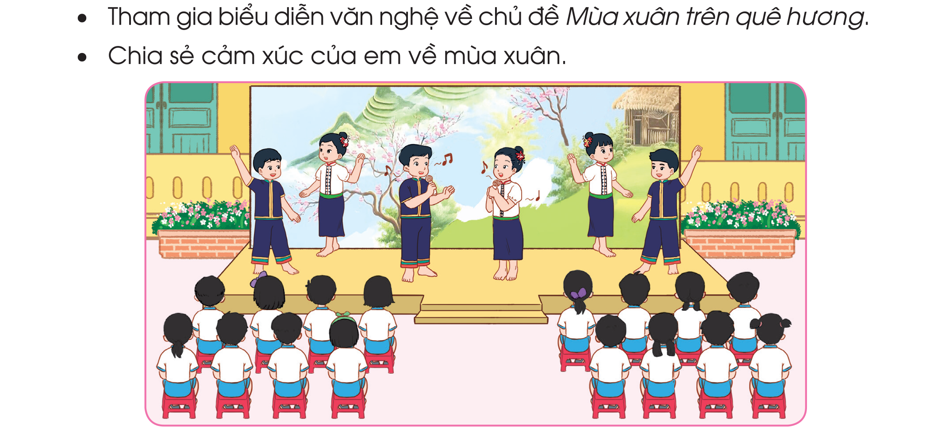

Slide 9

Ấn để đến trang sách

Slide 10


3. Xử lí tình huống
Lớp của bạn An chuẩn bị tổ chức đi dã ngoại trong một ngày. An đang băn khoăn chưa biết nên mua những đồ dùng nào thực sự cần thiết cho chuyến đi. Nếu là An, em sẽ làm gì?

Slide 11

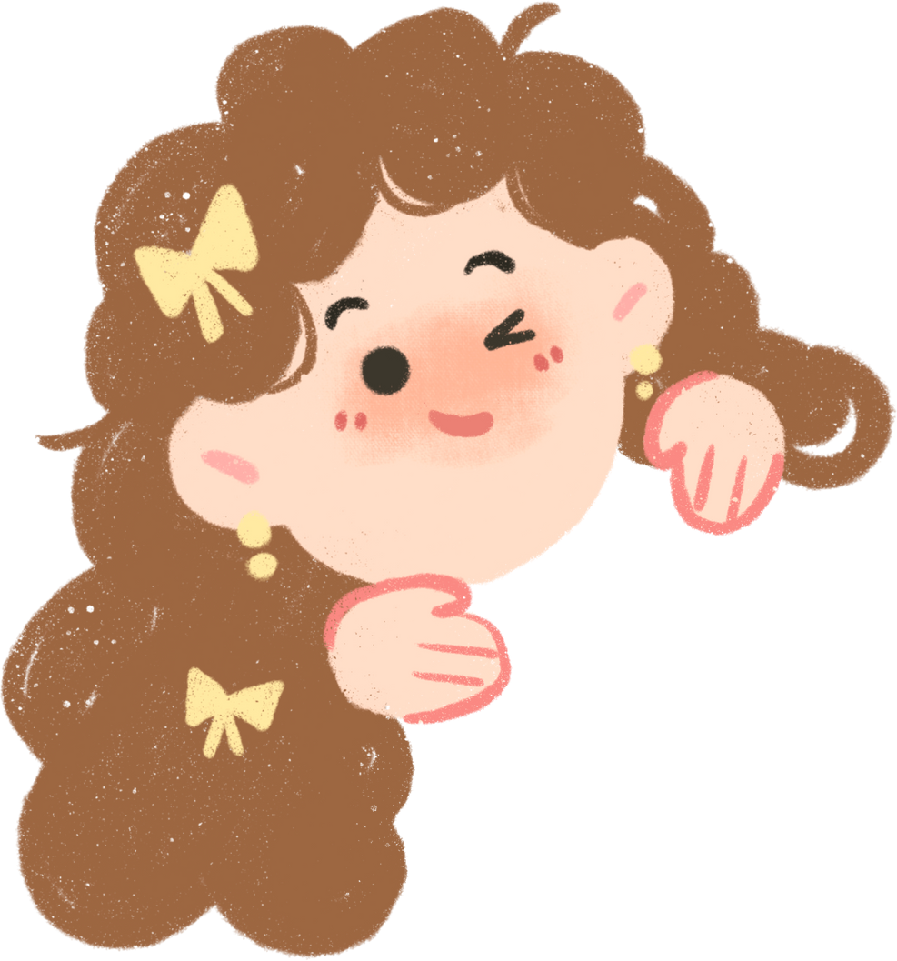






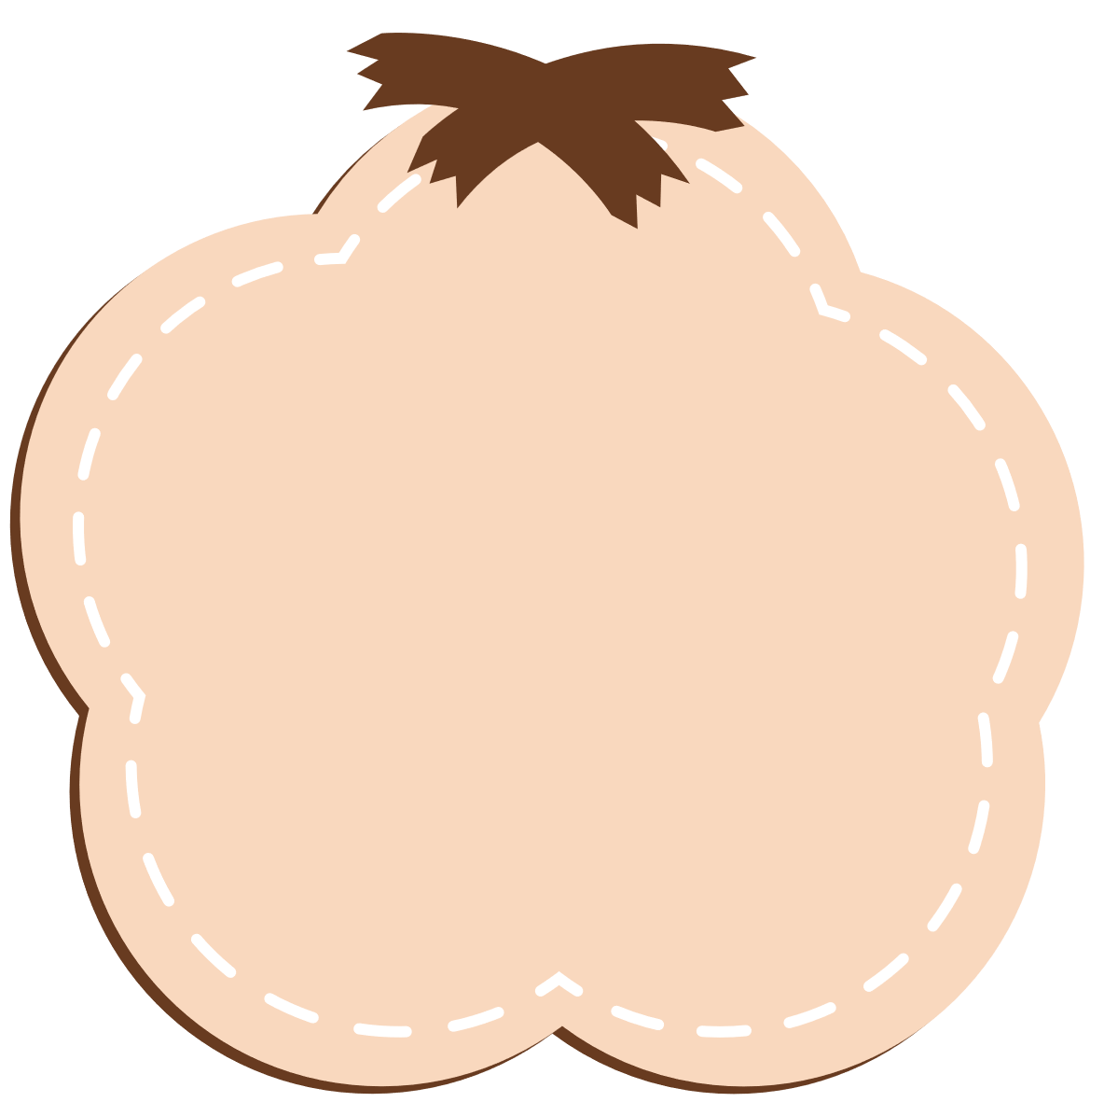
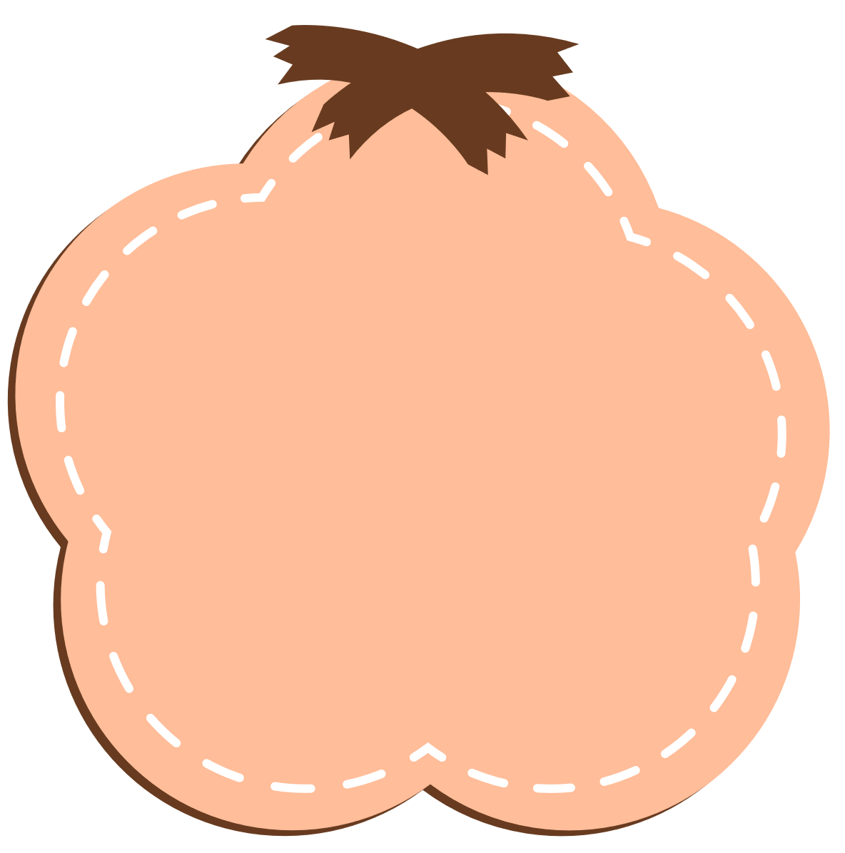
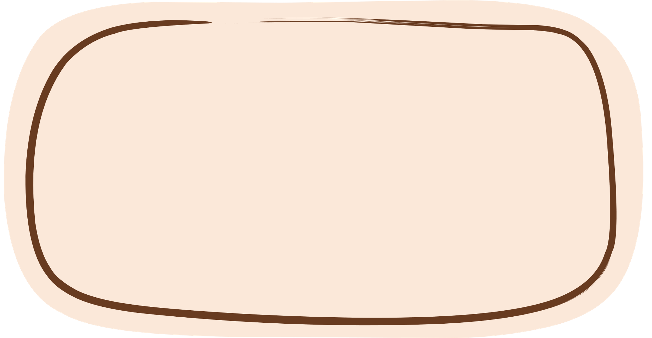

Một số đồ dùng cần chuẩn bị cho chuyến đi dã ngoại
Quần áo
Balo
Đèn pin
Đồ ăn
Giày
Bản đồ

Slide 12
4. Thực hành mua sắm
Chuẩn bị
Các quầy hàng bán tạp hóa.
Sách vở, đồ dùng học tập, bánh kẹo,… có dán giá tiền.
Phiếu mua hàng với các mệnh giá khác nhau

Slide 13
Các đội chơi thay phiên nhau làm người bán hàng và người mua hàng.
Các đội sẽ thảo luận để chọn mua được những hàng hoá cần thiết phục vụ việc học tập và sinh hoạt hằng ngày.
Đội nào mua được các mặt hàng theo yêu cầu trong thời gian nhanh nhất là đội chiến thắng.

Slide 14







Em có thích hoạt động này không? Vì sao?
Góc
chia sẻ
Em học được điều gì sau khi tham gia hoạt động?

Slide 15

Ấn để đến trang sách

Slide 16

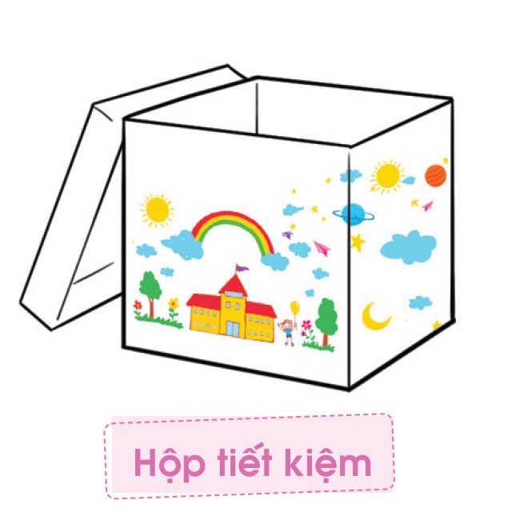

Chuẩn bị: ba chiếc hộp, bút màu,…
Tiến hành:
Viết tên và trang trí ba chiếc hộp.
Chia sẻ về ý nghĩa ba chiếc hộp.
Thảo luận việc sử dụng ba chiếc hộp trong đời sống hằng ngày.

Slide 17

Ấn để đến trang sách

Slide 18

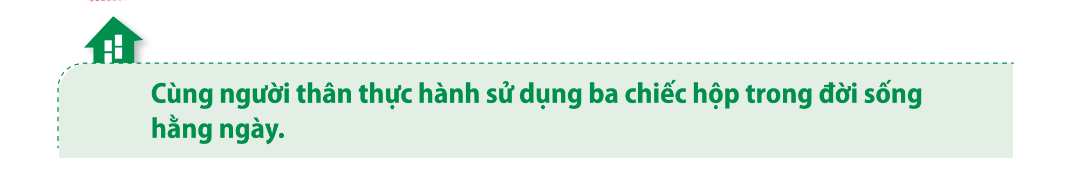

Slide 19


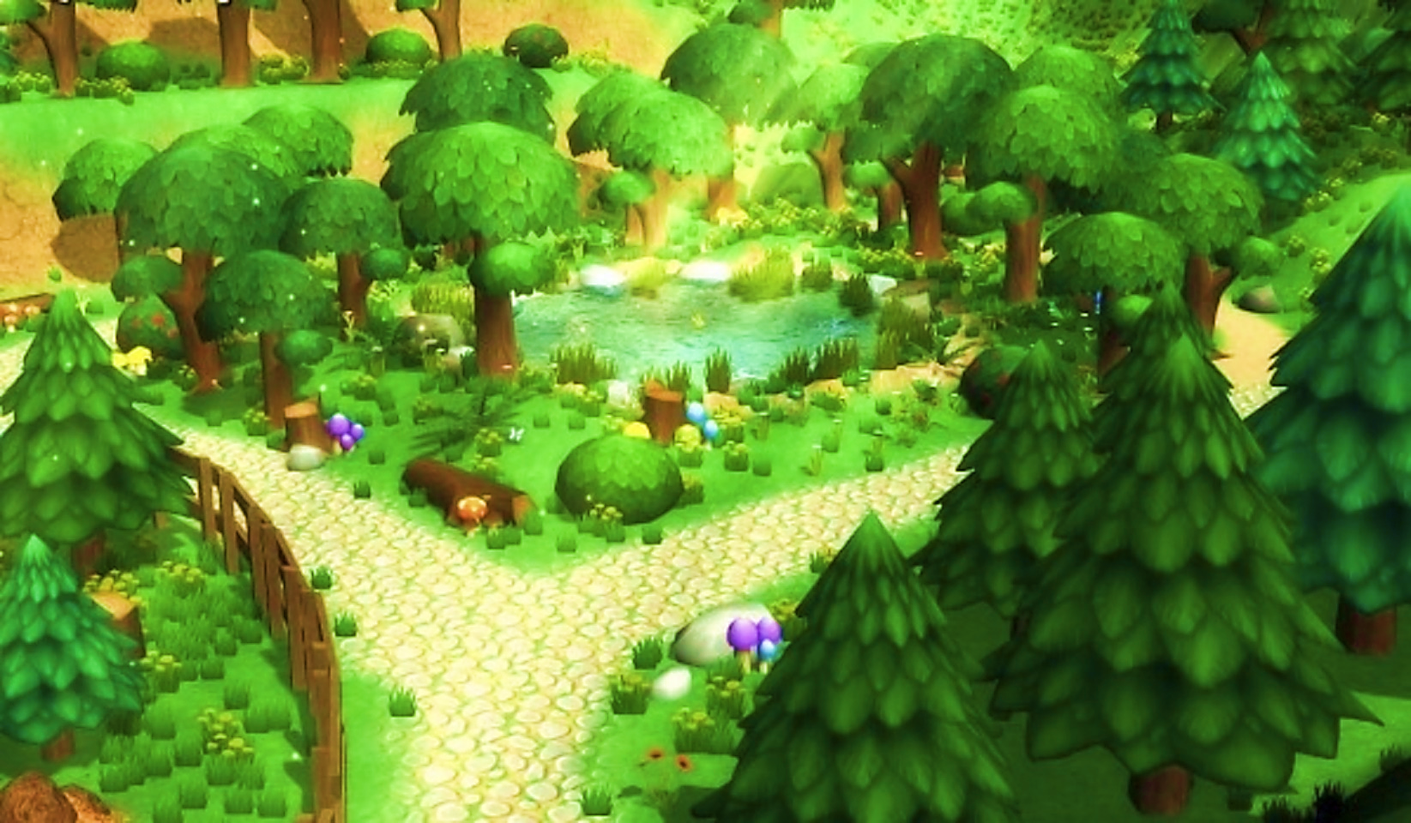









BAY LÊN NÀO

Slide 20
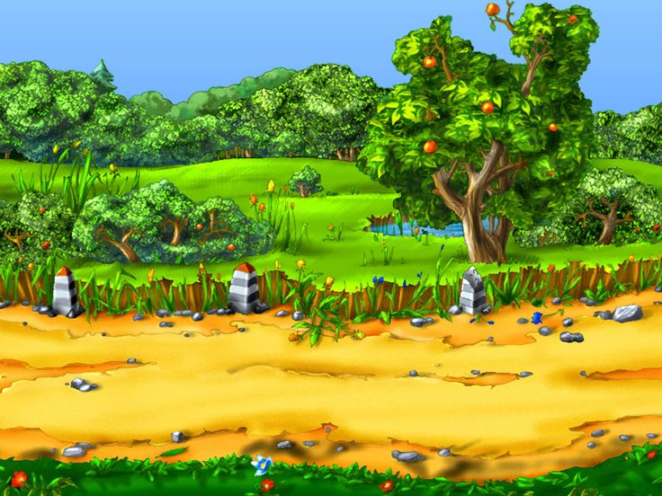


Hổ
Tê giác
Khỉ
Ngựa vằn
Notes:
Hướng dẫn: GV click vào tên con vật để xuất hiện câu hỏi tương ứng.
Sau khi HS trả lời đúng, GV click vào khinh khí cầu để bay lên.

Slide 21


Câu hỏi 1: Theo em, chúng ta nên làm gì khi mua sắm?
A. Chúng ta nên học cách mua sắm tiết kiệm, hợp lý và có mục đích rõ ràng.
B. Chúng ta nên mua sắm theo ý thích.
C. Chúng ta nên mua sắm một cách phung phí.
D. Chúng ta nên mua sắm một cách hà tiện.
Notes:
Hướng dẫn: GV click vào khinh khí cầu chứa con vật để quay về slide chính.

Slide 22
Câu hỏi 2: Câu ca dao, tục ngữ, thành ngữ nào sau đây không nói về tiết kiệm?
A. Làm khi lành để dành khi đau.
B. Khéo ăn thì no, khéo co thì ấm.
C. Một con ngựa đau, cả tàu bỏ cỏ.
D. Tích tiểu thành đại.
Notes:
Hướng dẫn: GV click vào khinh khí cầu chứa con vật để quay về slide chính.

Slide 23
Câu hỏi 3: Em nên ưu tiên mua những hàng hóa như nào?
A. Cần thiết nhất phục vụ cho cuộc sống hàng ngày.
B. Mình muốn mua nhất.
C. Mình thích nhất.
D. Đẹp nhất.
Notes:
Hướng dẫn: GV click vào khinh khí cầu chứa con vật để quay về slide chính.

Slide 24
Câu hỏi 4: Câu ca dao, tục ngữ, thành ngữ nào sau đây khuyên chúng ta nên tiết kiệm?
Uống
nước nhớ nguồn.
B. Tích tiểu
thành đại
C. Vắt cổ chày ra nước.
D. Một điều nhịn, chín điều lành.
Notes:
Hướng dẫn: GV click vào khinh khí cầu chứa con vật để quay về slide chính.

Slide 25


Slide 26

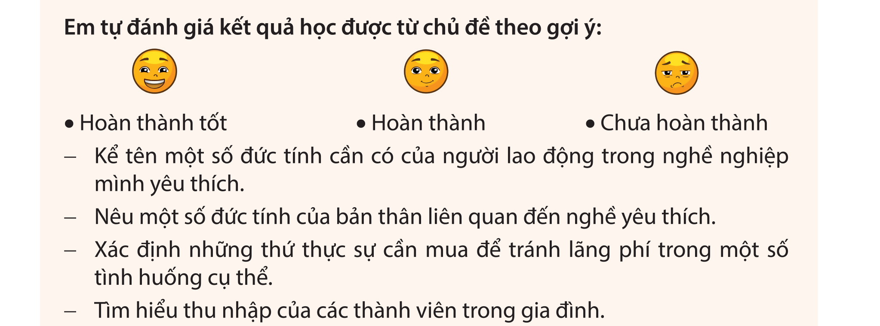

Slide 27

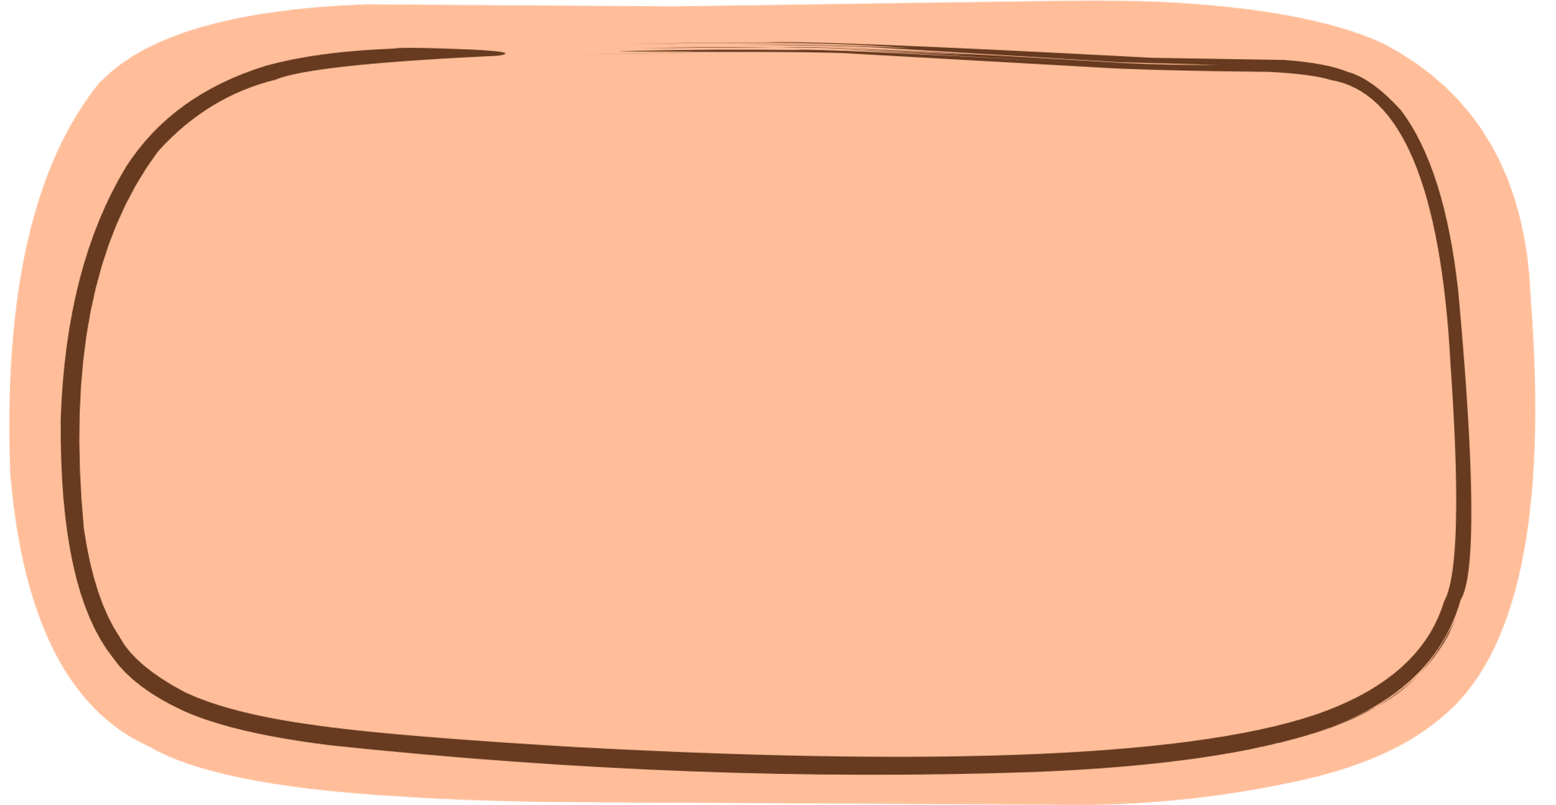


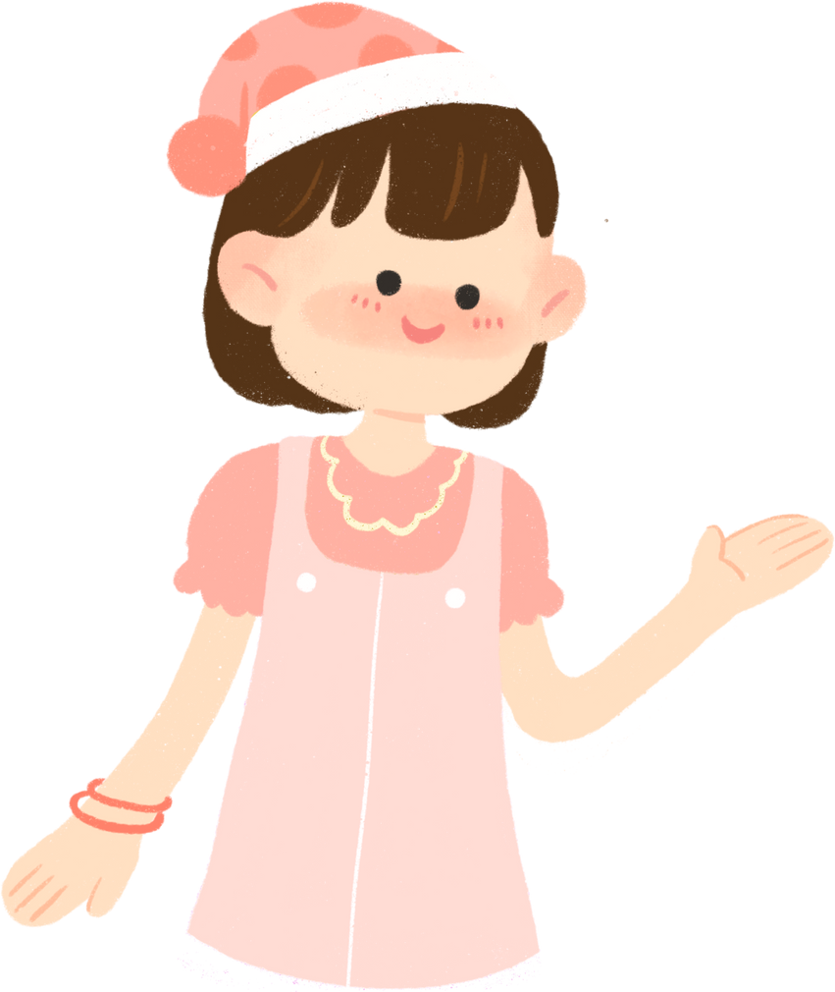
HƯỚNG DẪN VỀ NHÀ
Tự đánh giá phần làm việc của nhóm
Chuẩn bị tiết sinh hoạt lớp theo hướng dẫn

Slide 28


Slide 29



Để kết nối cộng đồng giáo viên và nhận thêm nhiều tài liệu giảng dạy,
mời quý thầy cô tham gia Group Facebook
theo đường link:
Hoc10 – Đồng hành cùng giáo viên tiểu học
Hoặc truy cập qua QR code

